Slide 1
Картины для просмотра по теме «Подготовка к зиме »

Slide 2
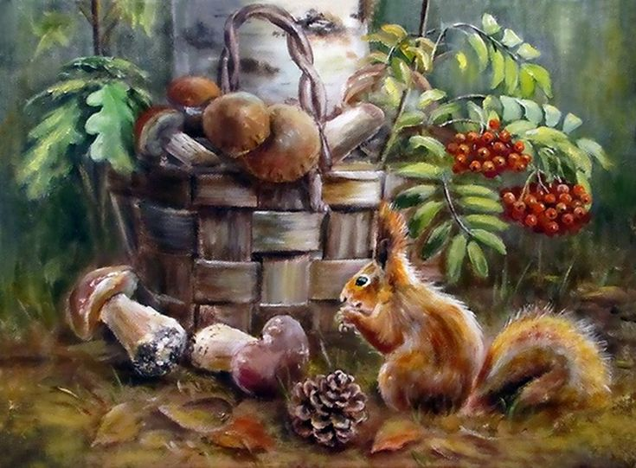
Notes:
Ольга Воробьева «Рябина»

Slide 3
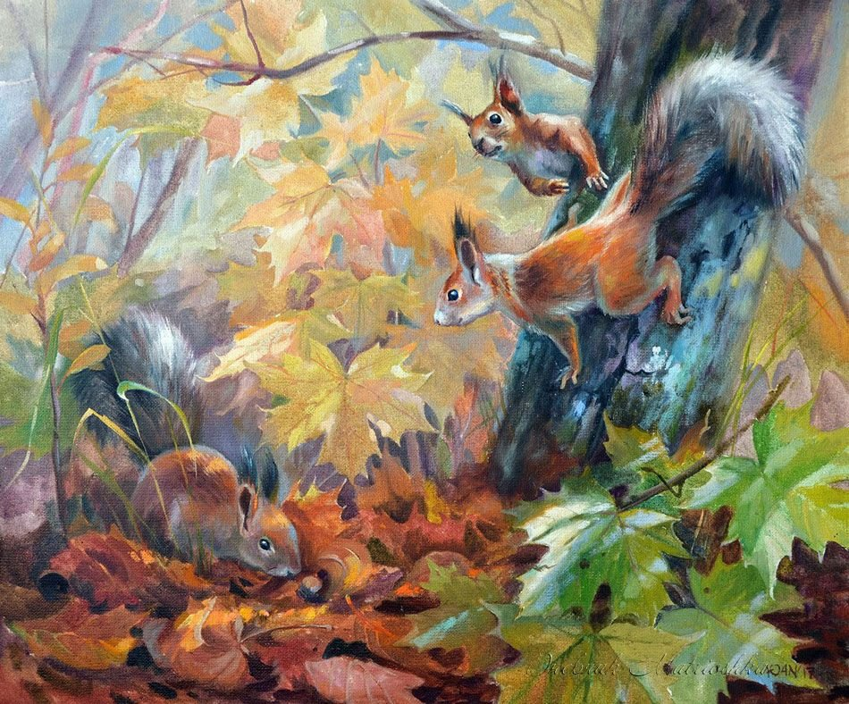
Notes:
Юлия Александровна Неприятель «Белки в осеннем лесу»

Slide 4
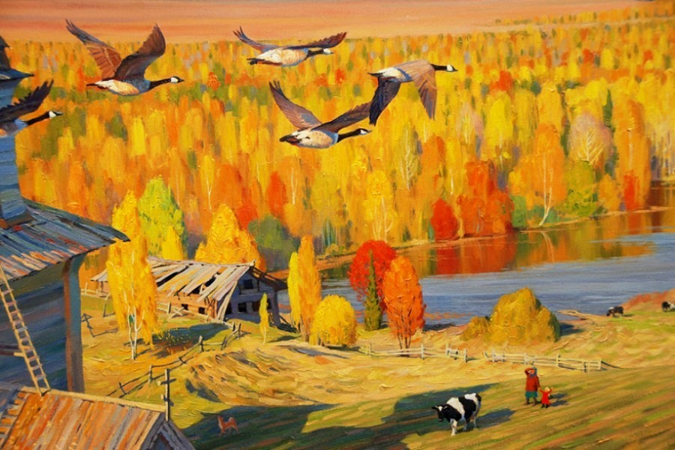
Notes:
Татьяна Юшманова «Гуси лебеди»

